Slide 1
ISLANTI

Slide 2


-Islannin pääkaupunki on Reykjavik -Väkiluku 328 170 -Islannin pinta-ala 103 000 neliökilometriä -Valuutta islannin kruunu -Puhutaan islantia

Slide 3
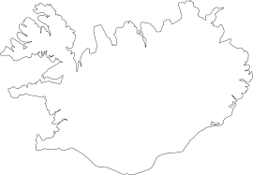
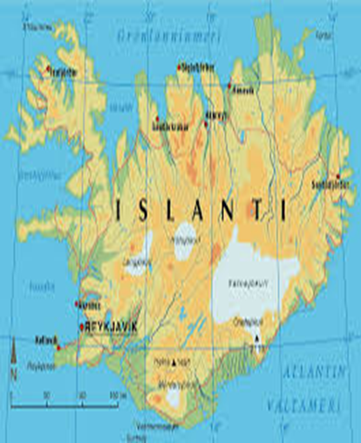

Slide 4
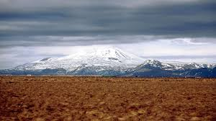
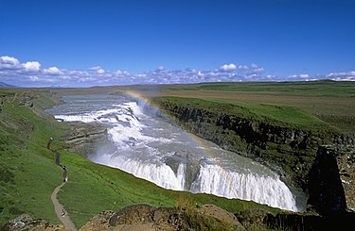
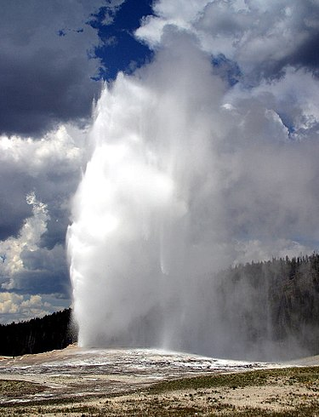
Hekla Gullfoss Geysir

Slide 5
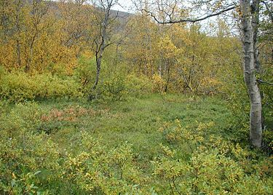

Slide 6
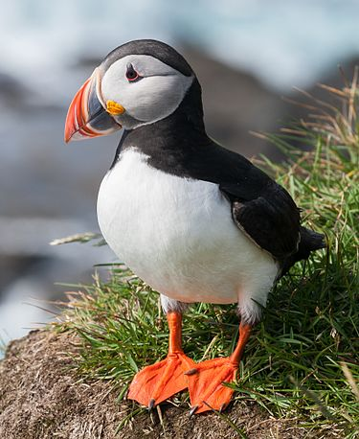
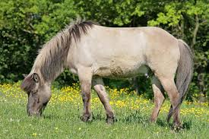
lunni Islanninhevonen

Slide 7
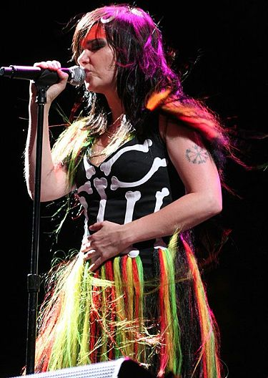
Laulaja Björk

Slide 8
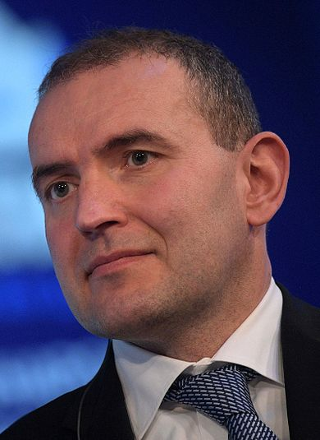
Presidentti Guðni Thorlacius Jóhannesson Valittiin kesäkuun 2016 vaaleissa.

